Slide 1

《投资者教育系列之股市指标小课堂》
KDJ实战技1：
超买超卖和顶底背离这样使用，稳定性更高
主讲老师 梁洁云
授课日期 2026 .03
投顾执业编码：A1120619060027
基金执业编码：A20250623004965
中国·广州

Slide 2
为什么开这个小课堂
日期 | A股开户数 （单位：万户） | 环比 增长率
202501 | 157 | -
202502 | 283.59 | 80.63%
202503 | 306.55 | 8.10%
202504 | 192.44 | -37.22%
202505 | 155.56 | -19.16%
202506 | 164.64 | 5.84%
202507 | 196.36 | 19.27%
202508 | 265.03 | 34.97%
202509 | 293.72 | 10.83%
202510 | 230.99 | -21.36%
202511 | 238.14 | 3.10%
202512 | 259.67 | 9.04%
2025年合计 | 2743.69
202601 | 491.58 | 89.31%
中国结算及上交所数据，2025年累计新开2743.69万户，同比增长10%，是2022年以来的年度新开户最高水平。 2026年1月A股新开户数同比增长213.11%、环比上升89.31%
2025年开户人数激增至2743万户，同比增长9.75%，创3年新高。2026年1月新开户数达491.58万户，同比增长213.11%、环比上升89.31%。
新股民“跑步入场”，投资者教育任重道远，可以引导投资者理性投资，也可以通过教学股票知识，来助力他们提升交易技巧，从而避免盲目买卖。
传统指标作为投资分析的基石，也作为经传软件特色功能的补充学习，从MACD到BOLL，每个指标背后都有它的故事与逻辑，设立本课程是希望帮助大家从入门到精通，从而提升个人在股票市场的交易水平。
经传多赢资深投顾:梁洁云(A1120619060027)观点基于软件数据和理论模型分析，仅供参考，不构成投资建议，市场有风险，投资需谨慎!

Slide 3
指标小学堂
市场传统指标
经传特色指标
趋势指标 KDJ、MA、MACD、RSI、 BIAS、 BOLL
牛熊线、智能交易线、辅助线、水手突破
资金指标 VOL、 筹码分布..... 主力净买额、主力追踪线、主力动向、主力控盘
买卖点指标 KDJ MACD ...... 捕捞季节....
经传多赢资深投顾:梁洁云(A1120619060027)观点基于软件数据和理论模型分析，仅供参考，不构成投资建议，市场有风险，投资需谨慎!

Slide 4
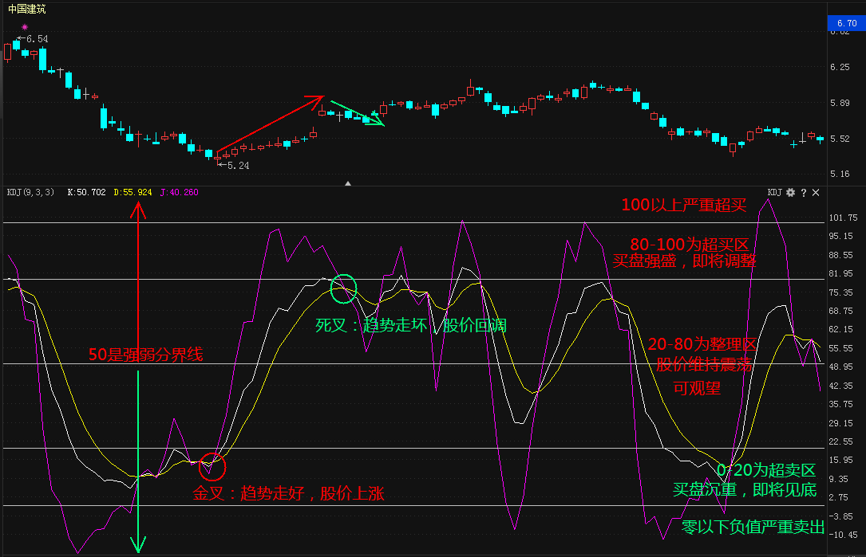
知识科普
KD的取值范围是0～100，50作为强弱分水岭，大于50为多头市场，后市看涨；反之为空头市场。而J值因为更灵敏所以可以是负数也可以超过100。
根据这些数值可以把股票状态划分为整理区、超买区、超卖区、严重超买和严重超卖5大区域。
①80以上为超买区，100以上为严重超买区
②20以下为超卖区， 0以下为严重超卖区
③20-800为徘徊整理区
经传多赢资深投顾:梁洁云(A1120619060027) 观点基于软件数据和理论模型分析，仅供参考，不构成投资建议，市场有风险，投资需谨慎!

Slide 5
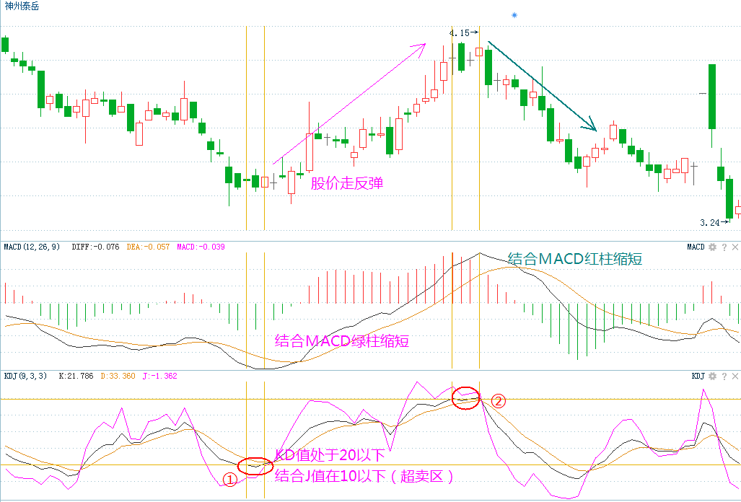
1、KDJ的超买超卖
实战技巧——超卖抄底
①KD数值走到了20以下
②J值处于超卖区的10以下
③结合MACD绿柱缩短
实战技巧——超买逃顶
①KD数值进入80
②J值处于超买区90以上
③MACD的红柱反而缩短
经传多赢资深投顾:梁洁云(A1120619060027) 观点基于软件数据和理论模型分析，仅供参考，不构成投资建议，市场有风险，投资需谨慎!

Slide 6
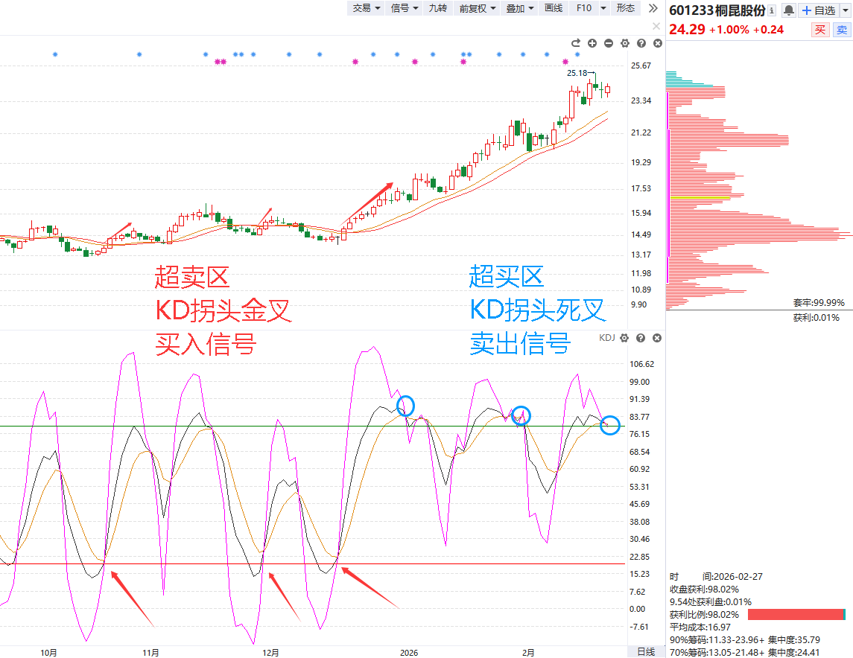
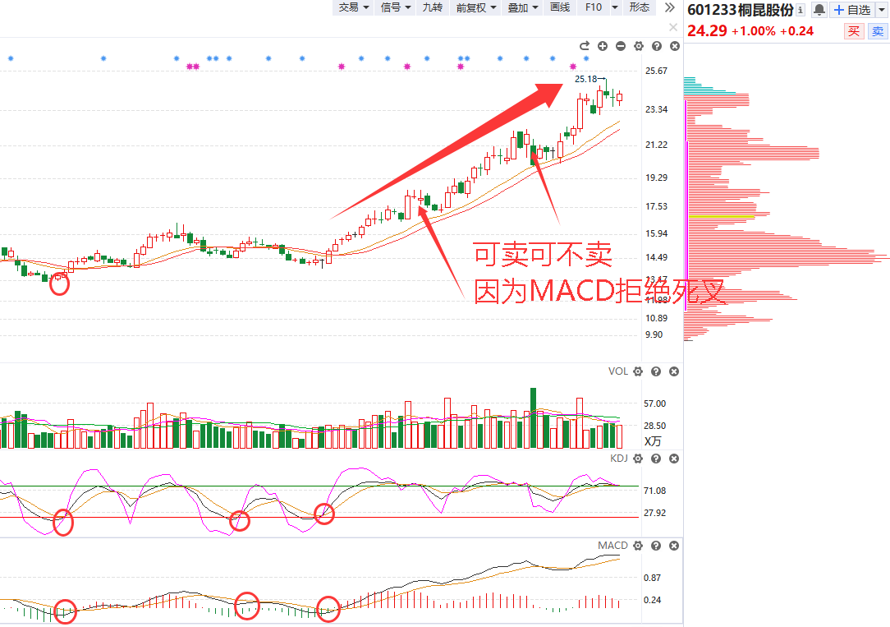
2、KDJ超卖结合MACD拒绝死叉捕捉行情
KDJ多次超卖后金叉买入，再结合MACD拒绝死叉捕捉主升浪行情
经传多赢资深投顾:梁洁云(A1120619060027) 观点基于软件数据和理论模型分析，仅供参考，不构成投资建议，市场有风险，投资需谨慎!

Slide 7
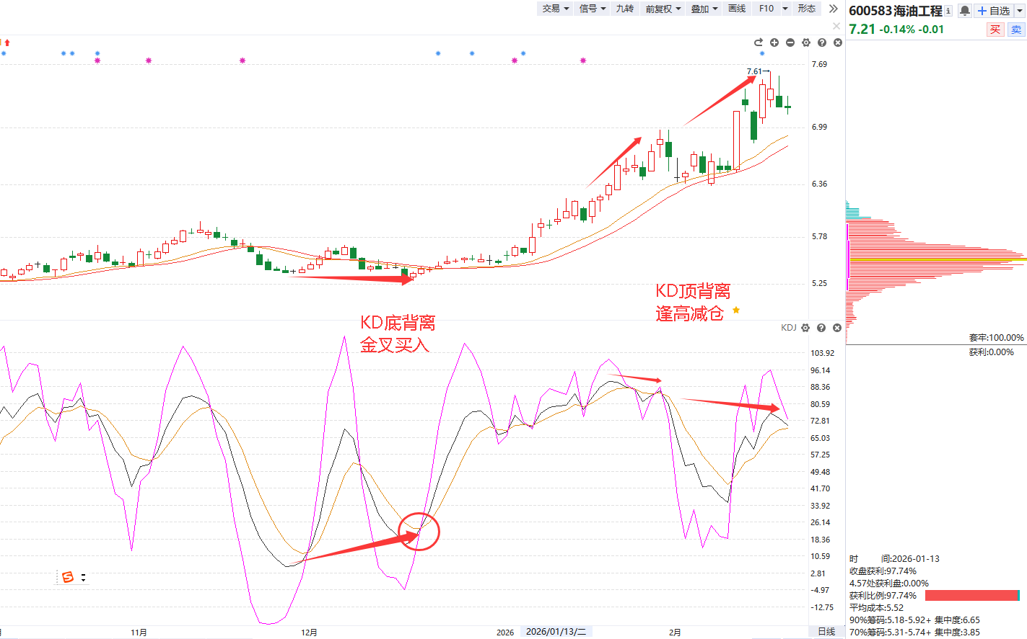
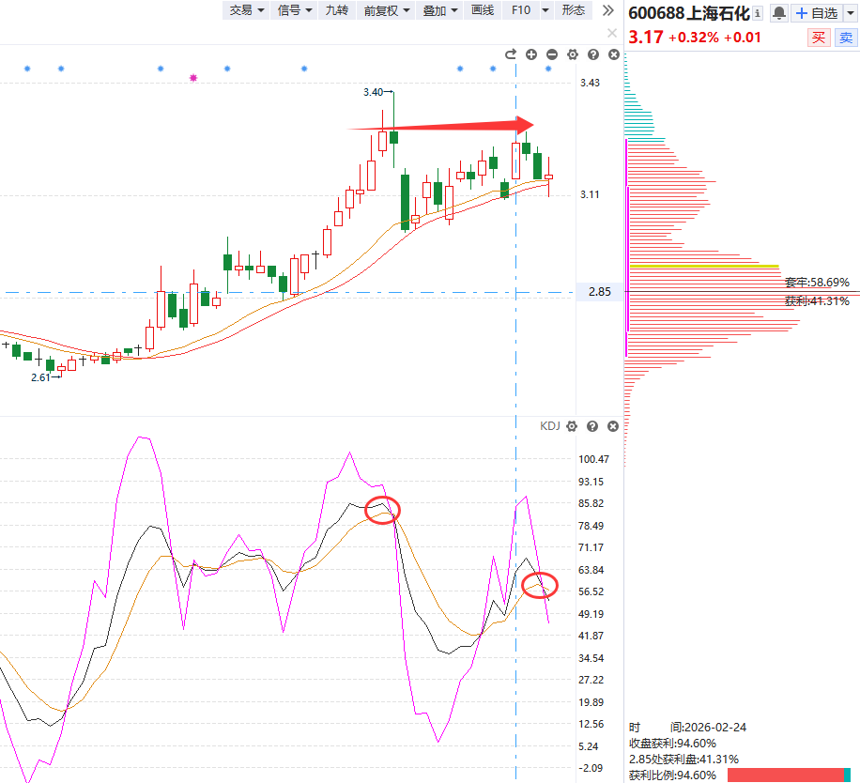
3、KDJ的顶底背离
顶背离卖出，底背离买入
所谓的顶背离是指股价新高，但KD值并没有新高；或者KD值新高，股价并未新高。
所谓的底背离是指股价新低，但KD值没有新低；或者kD值新低，股价并未新低。
KD顶背离
卖出信号
经传多赢资深投顾:梁洁云(A1120619060027) 观点基于软件数据和理论模型分析，仅供参考，不构成投资建议，市场有风险，投资需谨慎!

Slide 8
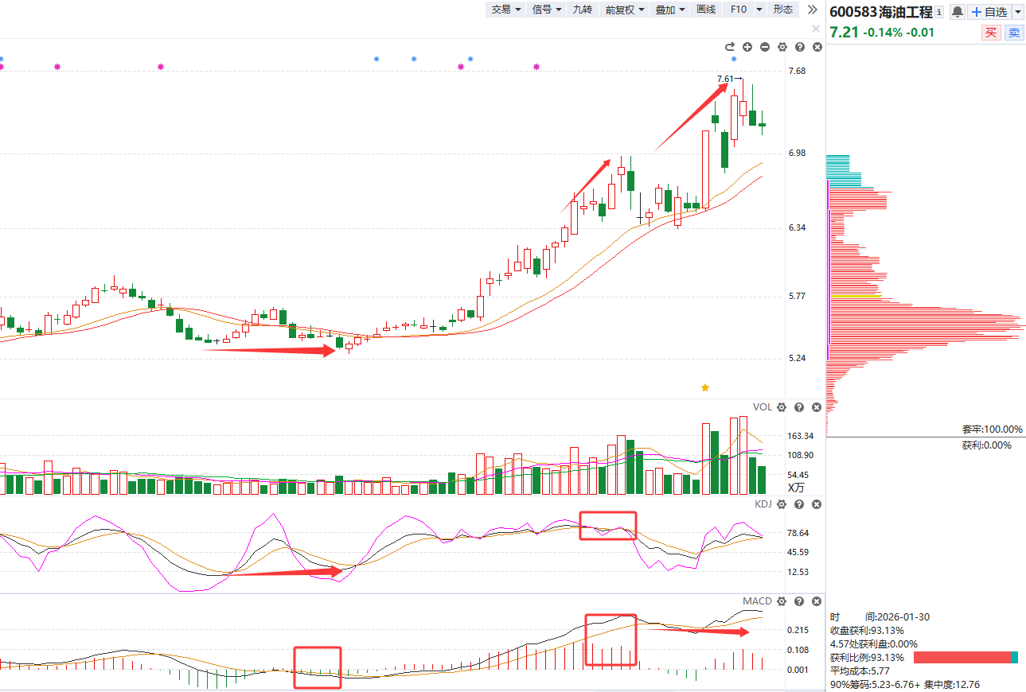
4、KDJ背离结合MACD柱子趋势强化信号
KDJ顶底背离的时候，
结合MACD的柱子延长
或缩短来强化背离
从而抄底逃顶，成功率更高
经传多赢资深投顾:梁洁云(A1120619060027) 观点基于软件数据和理论模型分析，仅供参考，不构成投资建议，市场有风险，投资需谨慎!

Slide 9
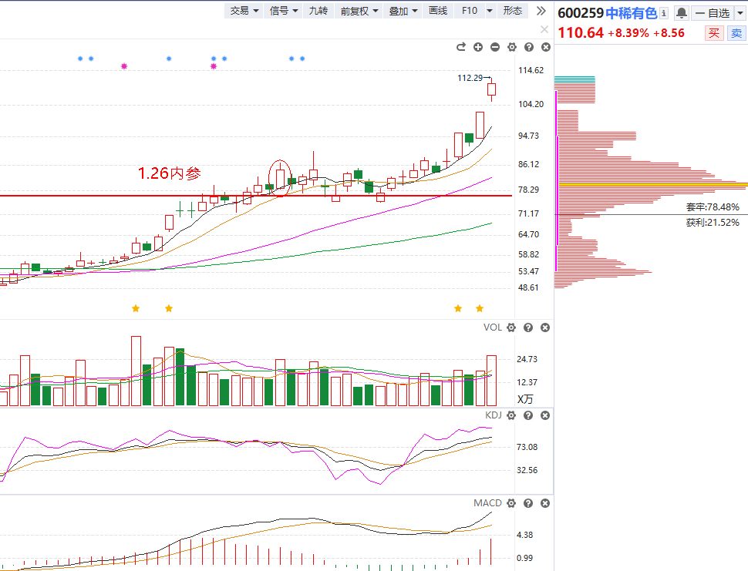
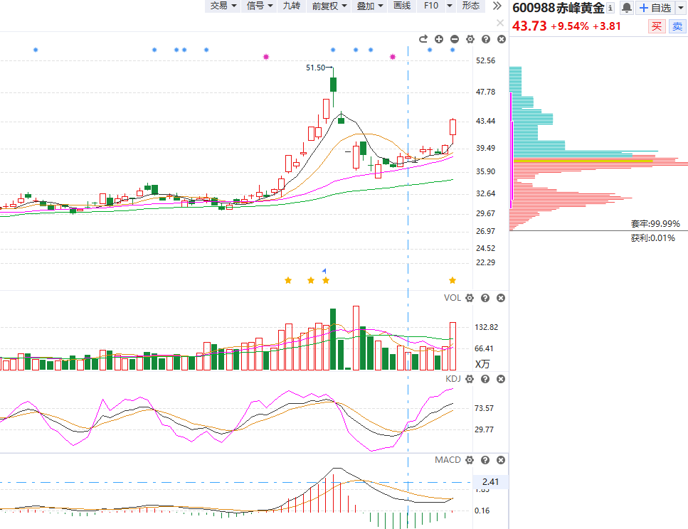
5、实战应用举例
（1）今天的大盘策略：
（2）今天的风口方向：石油化工、黄金有色、国产算力
（3）今天的风口选股（KDJ逃顶抄底）
中稀有色接下来应该怎么办？
赤峰黄金为什么果真修复？
经传多赢资深投顾:梁洁云(A1120619060027)观点基于软件数据和理论模型分析，仅供参考，不构成投资建议，市场有风险，投资需谨慎!

Slide 10
小结
KDJ实战技巧1：KDJ的超买超卖和顶底背离这样使用，稳定性更高
1、超卖抄底
①KD数值走到20以下 ②J值处于超卖区的10以下 ③结合MACD绿柱缩短
2、超买逃顶
①KD数值进入80 ②J值处于超买区90以上 ③MACD的红柱反而缩短
3、结合MACD拒绝死叉捕捉主升浪
KDJ多次超卖后金叉买入，再结合MACD拒绝死叉捕捉主升浪行情
4、背离反转
KDJ的顶背离卖出，底背离买入
5、结合MACD的柱子延长强化背离信号
结合MACD的柱子延长或缩短来强化KDJ的背离信号共振，从而抄底逃顶，成功率更高
经传多赢资深投顾:梁洁云(A1120619060027)观点基于软件数据和理论模型分析，仅供参考，不构成投资建议，市场有风险，投资需谨慎!

